Slide 1
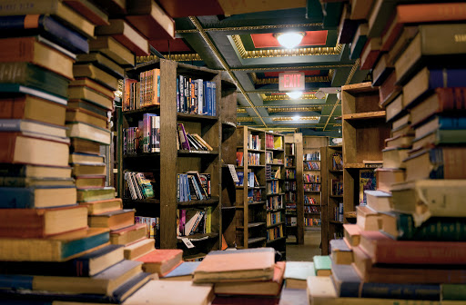
Naj knjige moje obitelji

Slide 2
Mama Valerija
John Grisham: Slučaj Pelikan
Moja mama jako voli sve knjige ovog pisca jer su pune napetosti i u njima ima pravne tematike.
Tata Domagoj
Sun Tzu: Umijeće ratovanja
Knjiga mu je super jer znanje iz knjige može koristiti u poslu i u svakodnevnom životu.

Slide 3
Djed Tomo
Lav Nikolajevič Tolstoj: Rat i mir
Djed voli povijesne romane s puno likova i jako puno zapleta.
Baka Stefanija
Agatha Christie: Ubojstvo u Orient Expressu
Baka voli misterije i detektivske priče.

Slide 4
Tetak Ilko
Ferenc Molnar: Junaci Pavlove ulice
Ovo je tetku najdraža knjiga još iz djetinjstva jer ga se dojmilo kako se djeca bore za nešto što je njima važno.
Tetka Danijela
Sidney Sheldon: Ništa nije vječno
Tetka jako voli romane koji su puni ljubavnih tema

